Slide 1
Проектирование информационных систем
Лекция 3. Требования

Slide 2
Учебные вопросы
Требования в проектах.
Стейкхолдеры.
Процесс выявления требований.
Что такое НФТ и почему это важно?
Классификации НФТ
Про процесс сбора НФТ
Чек-лист сбора НФТ

Slide 3
Требования в проектах
Смысл
1. | Эффективно собирать и структурировать требования для разработки ПО
2. | Понимать чего хочет бизнес заказчик
3. | Доносить требования заказчика до команды разработки

Slide 4
Требования в проектах
Требование это спецификация того, что должно быть реализовано.
В них описано поведение системы, свойства системы.
.
Основные группы требований:
Бизнес требования
Функциональные требования
Пользовательские требования
Нефункциональные требования

Slide 5

Требования в проектах
Термин: Бизнес требование - Информация, в совокупности
описывающая потребность бизнес заказчика
а также бизнес возможности и бизнес цели
BRQ
Пример: Увеличить продажи отдела маркетинга на 3% за месяц

Slide 6

Требования в проектах
Роль BRQ в разработке ПО
Задача:
Создать ПО или продукт который максимально удовлетворяет требованиям бизнес заказчика
У нас есть:
Бюджет
Технологии
Время

Slide 7
Требования в проектах
Как оформить и закрепить BRQ
Основные документы:
Концепция продукта
(Product Vision)
Границы проекта
(Project Scope)

Slide 8
Требования в проектах
Определение концепции продукта
Бизнес проблема_1
Управление бронированием неэффективно
Бизнес цель_1
Увеличить число бронирований на 20% к концу года
Модель “Бизнес-цели”
Бизнес проблема_2
Большое количество отмены брони
Бизнес проблема_3
Оформление брони слишком сложное
Бизнес проблема_4
Сложный документооборот
Бизнес цель_2
Сократить на 20% за месяц по отменам брони
Бизнес цель_3
Сократить процесс оформлении брони до 3 мин
Бизнес цель_4
Обеспечить обмен документами в электронном виде
Аналитика обратной
связи от клиента
Работа на разных платф
Система ЭДО
Концепция продукта “Система бронирования услуг”

Slide 9
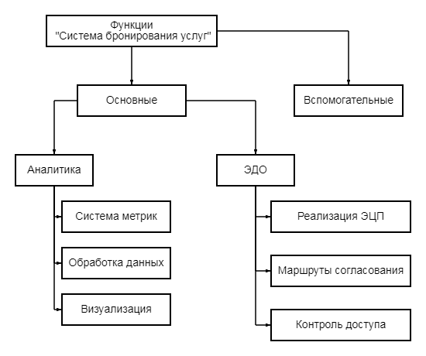
Требования в проектах
Дерево функций (feature tree)

Slide 10

Требования в проектах
Пользовательские требования URQ
Термин: Пользовательские требования - описывают
цели и задачи, которые пользователи должны
иметь возможность выполнять с помощью
системы\продукта
BRQ
URQ
Пример: Иметь возможность формировать промежуточные метрики по продажам отдела маркетинга

Slide 11
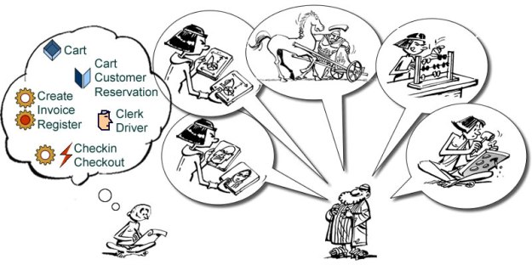
Требования в проектах
Функциональные требования FRQ
Термин: Функциональные требования – описывают
поведение системы или продукта в определенных
условиях. Функциональные требования
определяют, что разработчики должны создать,
чтобы пользователи могли выполнять свои задачи
BRQ
URQ
FRQ
Пример: Собирать метрики отдела маркетинга. Формировать статистические отчеты

Slide 12

Требования в проектах
Нефункциональные требования NFR
Термин: Нефункциональные требования – описывают как
должна работать система или программный
продукт и какими свойствами она должна обладать
NFR
BRQ
URQ
FRQ
Пример:
Система должна работать быстро (расплывчато)
Скорость обращений к БД системы не меньше 1000 обращений\сек (уже лучше)

Slide 13
Требования в проектах
Определить к какому типу требований относиться данные примеры и найти требование которое не пройдет по качеству:
a) Бизнес требования
b) Функциональные требования
c) Пользовательские требования
1) Иметь возможность свободной коммуникации с клиентами или партнерами
2) Иметь возможность совершать звонки на городские номера
3) Снизить затраты на IT оборудование у сотрудника

Slide 14
Требования в проектах
Для чего мы собирали требования
BRQ
учитываются
Концепция создания и развития продукта
учитываются
Запросы ЗЛ
учитываются
URQ
учтены
Пользовательские требования
UC
реализуют
Варианты использования
FRQ
учесть при реализации
учитываются
Функциональные требования
учитываются
NFRQ
Нефункциональные требования
Ограничения, допущения
учитываются
учитываются
учитываются
Концепция системы

Slide 15

Стейкхолдеры
Термин: Стейкхолдер - заинтересованная сторона в проекте.
Может быть человеком, ролью, программным
агентом или другой системой.
Зачем: Вовлечение Стейкхолдеров в работу над проектом - единственный способ избежать
разрыва ожиданий

Slide 16
Стейкхолдеры
Концепция заинтересованных сторон
Понимание и выделение групп людей, способных влиять на бизнес или отдельный проект, позволяют четко
структурировать и оптимизировать процесс управления * Эдвард Фриман.
Определить классы
Определить потребности
Анализ важности и влияния на проект
План работ по управлению стейкхолдерами
Действия
Анализ результатов

Slide 17
Стейкхолдеры
Разделить на классы можно по признакам
Вид доступа к системе
Используемые функции
Задачи, которые придется решать в системе
Уровни доступа (обычный пользователь, администратор)

Slide 18
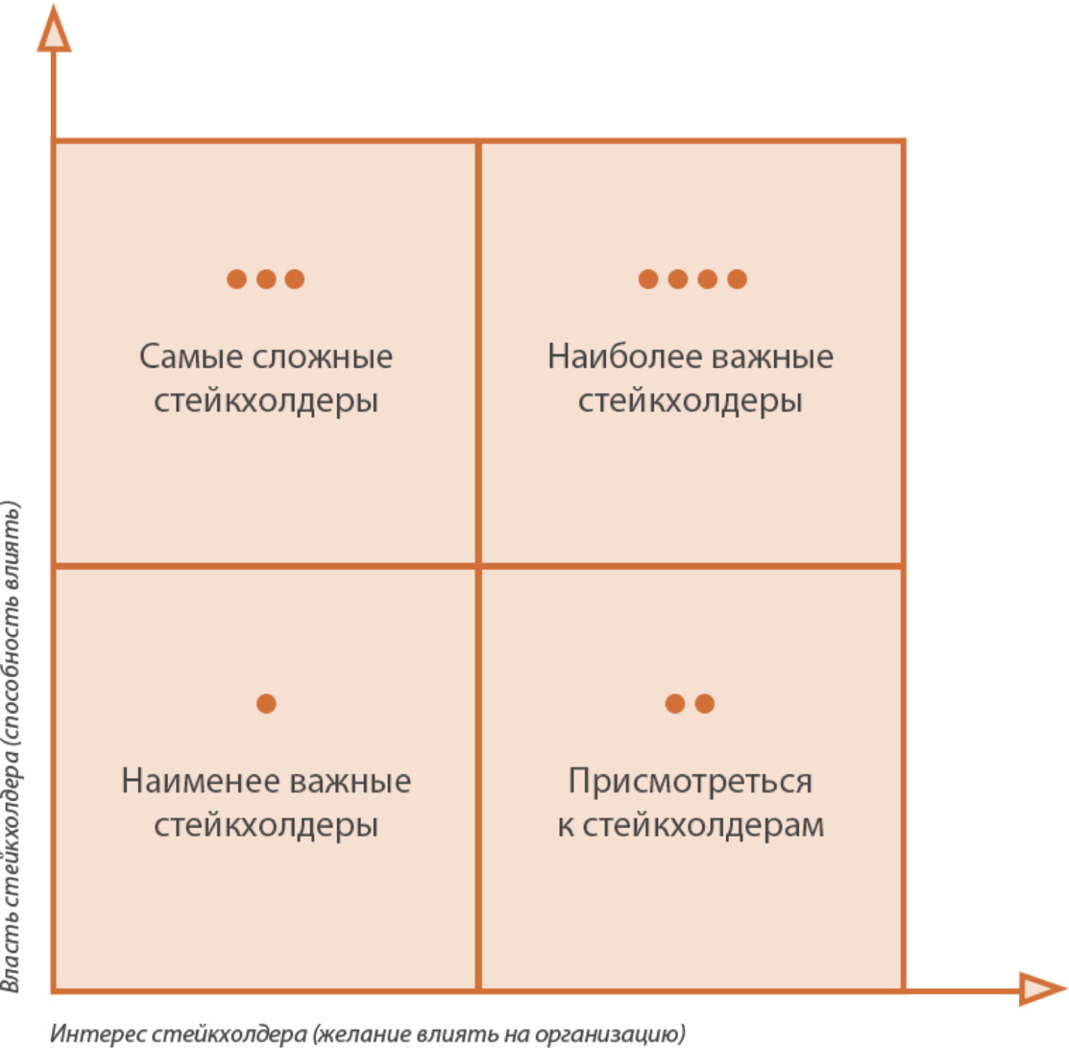
Стейкхолдеры
Анализ влияния и важности стейкхолдеров
Матрица приоритетов:
Влияние:
Cила стейкхолдера в управлении проектом. Возможность
стейкхолдера влиять на уровень инвестирования проекта
и участие в бюджетировании проекта, влияние на людей,
принимающих решения по ключевым вопросам в ходе проекта
Важность:
Вклад стейкхолдера в результат проекта. Определяется тем,
насколько удовлетворение потребностей, решение проблем
и интересов каждого стейкхолдера может повлиять на результат
проекта. К важности относят , например, особые знания
стейкхолдера, а также интересы/потребности, которые должны
быть удовлетворены для того, чтобы проект стал эффективным

Slide 19
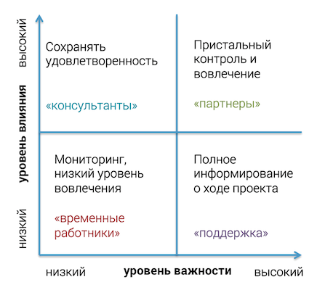
Стейкхолдеры
Выбор стратегии работы со стейкхолдерами
Карта стейкхолдеров:
Стратегия “Партнеры”:
Максимальное вовлечение, применяется к стейкхолдерам с высоким уровнем важности и влияния
Стратегия “Консультанты”:
Носит консультативный характер и применяется к стейкхолдерам с высоким уровнем влияния, но низким уровнем важности, второстепенным стейкхолдерам
Стратегия “Поддержка”:
Получении поддержки в проекте и применяется к стейкхолдерам с низким уровнем влияния, но высоким уровнем важности
Стратегия “Временные работники”:
Используется для стейкхолдеров с низким уровнем влияния и низким уровнем важности, второстепенных стейкхолдеров

Slide 20
Стейкхолдеры
По описанию заинтересованного лица выбрать наиболее эффективную стратегию коммуникации для сбора требований
Стейкхолдер 1:
Руководитель отдела маркетинга. У которого есть бюджет на внедрения системы мониторинга KPI. Реализация этой системы стоит в личном плане достижений
Стейкхолдер 3:
Генеральный директор организации, заинтересован улучшить показатели отдела маркетинга
Стейкхолдер 2:
Менеджер проекта
Стейкхолдер 4:
Стажер, временно принятый на работу и
вовлеченный в проект

Slide 21
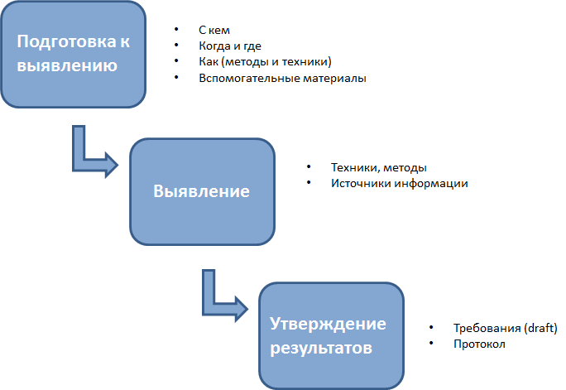
Процесс выявления требований

Slide 22

Процесс выявления требований
Этапы подготовки:
Определить список заинтересованных лиц, собрать контакты через которые будет проходить коммуникация
Выбрать модель коммуникации на основе которой будет проходить встреча с заинтересованными лицами
Подготовить раздаточные материалы (распечатать презентации, отчеты и прочее - по необходимости)

Slide 23
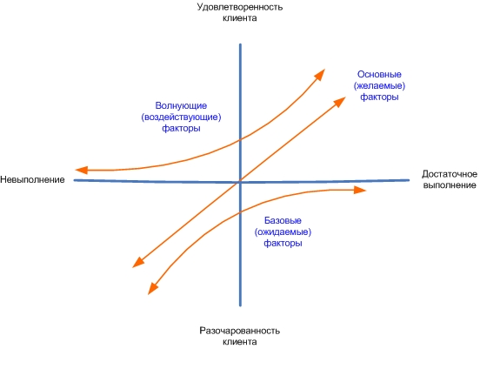
Процесс выявления требований
Модель Kano используется для анализа системы относительно ее требований,
чтобы определить ее влияние на удовлетворенность клиентов
Оптимальные техники выявления требований
Техники выявления “Основных, желаемых” требований:
Интервью
Анкетирование
Техники выявления “Базовых, ожидаемых” требований:
Работа в полях (наблюдение)
Анализ документов
Бенчмарки
Техники выявления “WOW-эффекта” требований:
Мозговой штурм

Slide 24

Процесс выявления требований
Выявление требований. Интервьюирование
Рекомендации:
Подготовка :
Собрать информацию о собеседнике
Согласовать календарь встреч
Убрать отвлекающие факторы
Проведение:
Начинаем со small talk
Гибко реагировать на реакцию интервьюированного
Стараться задавать открытые вопросы
Плюсы\минусы:
Наиболее эффективный метод коммуникации с ТОП
менеджментом.Из минусов это ограниченный
ресурс по времени

Slide 25

Выявление требований. Анкетирование
Рекомендации:
Подготовка :
Подготовка правильных вопросов
Варианты ответов должны быть взаимоисключающими
Используйте закрытые вопросы
Проведение:
Удобный канал доставки и прием результатов
анкетирования
Проработать мотивацию
Плюсы\минусы:
Из плюсов можно выделить большое количество опрашиваемой аудитории. Из минусов- результаты дают усредненную аналитику

Slide 26
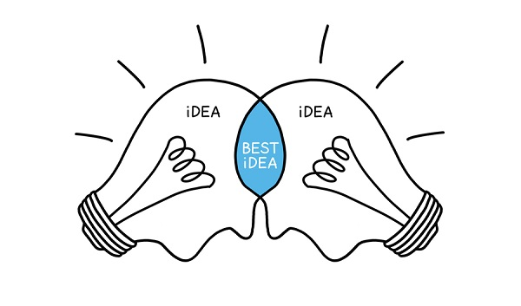
Выявление требований. Мозговой штурм
Рекомендации:
Подготовка :
Четкое формулирование задачи
Формирование группы экспертов
Проведение:
Как можно больше выдвинутых идей
Полный запрет критики
Коллективное комбинирование собранных идей
Плюсы\минусы:
Из плюсов можно выделить большую вероятность выявить WOW требования. Из минусов - не все группы стейкхолдеров подходят для такого метода выявления требований

Slide 27

Утверждение результатов
Результат этапа выявления требований:
Первое представление требований от стейкхолдеров
Оформленные и утвержденные документы с требованиями
Шаблоны документов для фиксации требований:
BRQ “Документ Vision and Scope”
URQ “User Stories”
FRQ “SRS”
Что дальше?
После сбора и утверждения требований все спецификации передаются на исполнение или моделирование. Если проект\продукт идет по Waterflow - то начинается техническая реализация проекта\продукта. Если по Agile - стартует спринт.

Slide 28
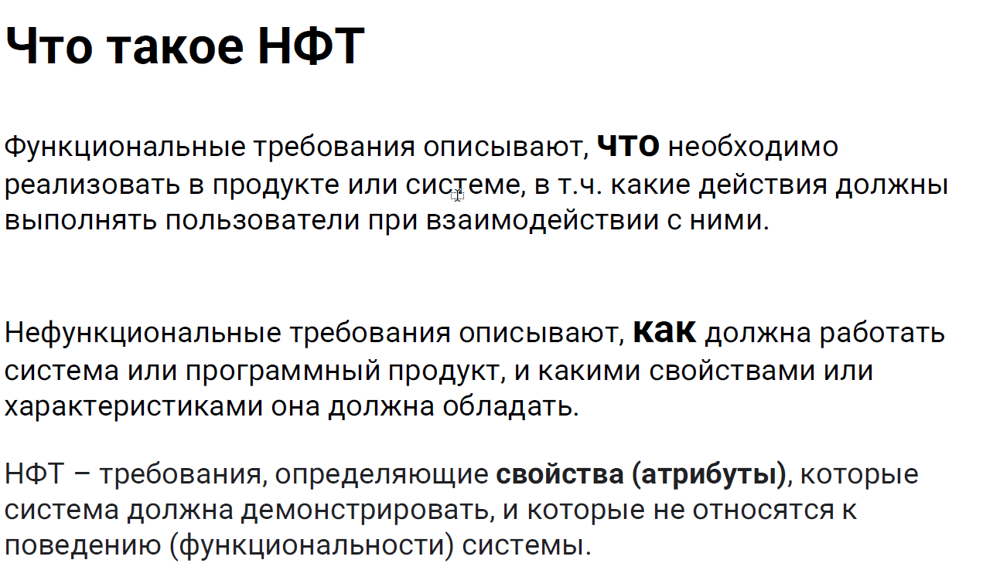
НФТ

Slide 29
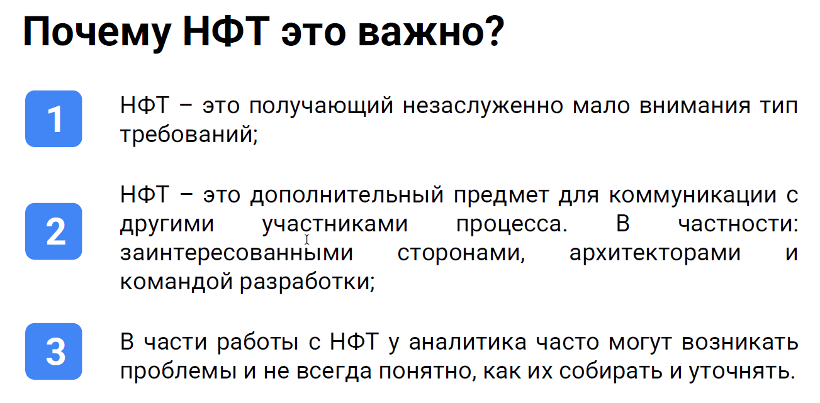

Slide 30
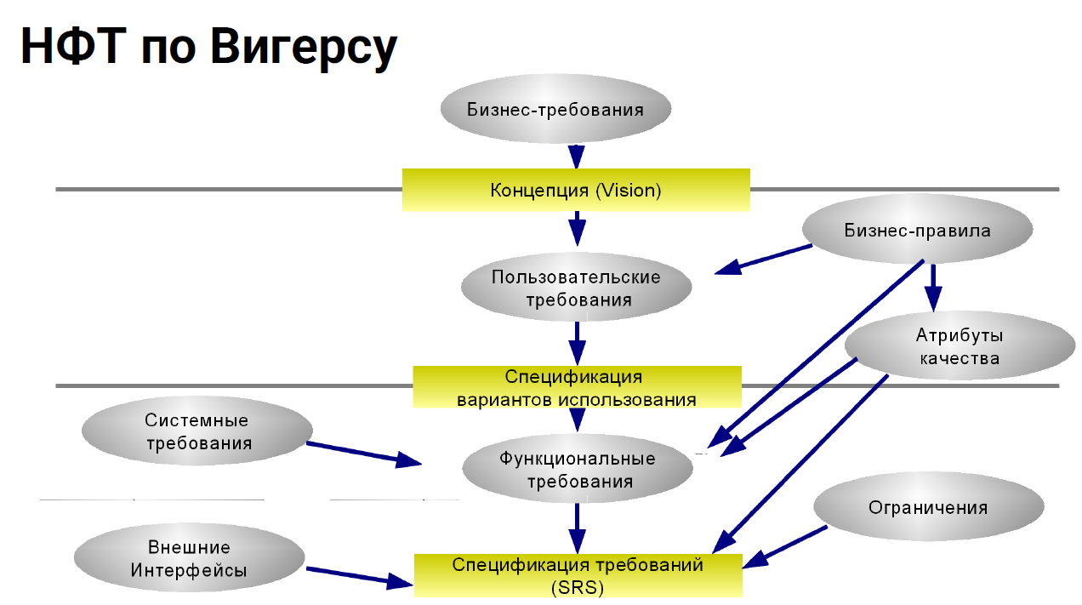

Slide 31
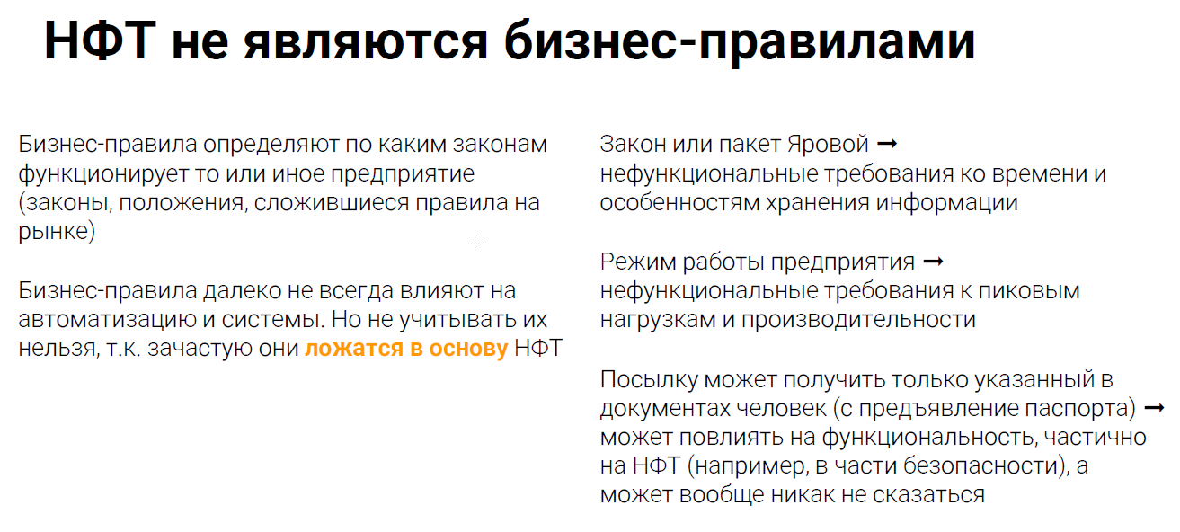

Slide 32
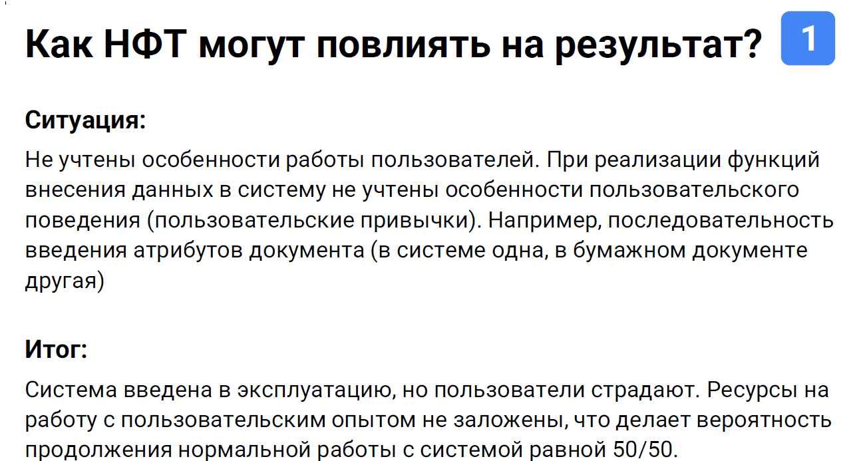

Slide 33
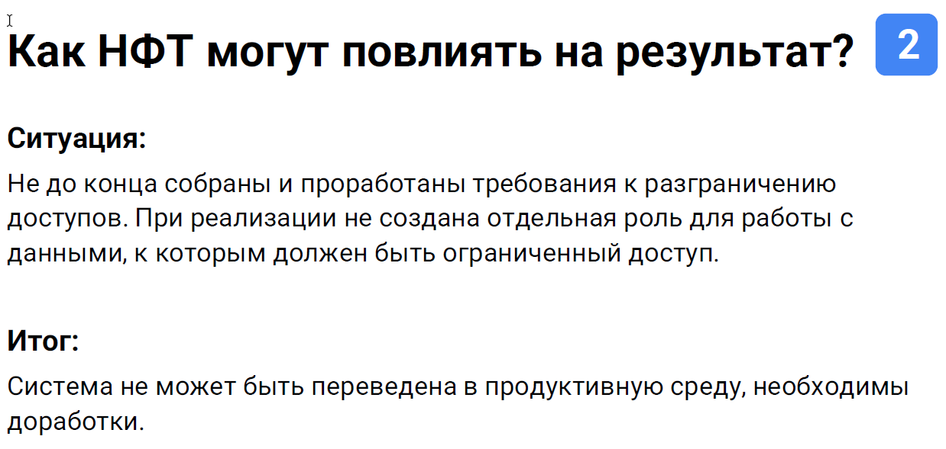

Slide 34
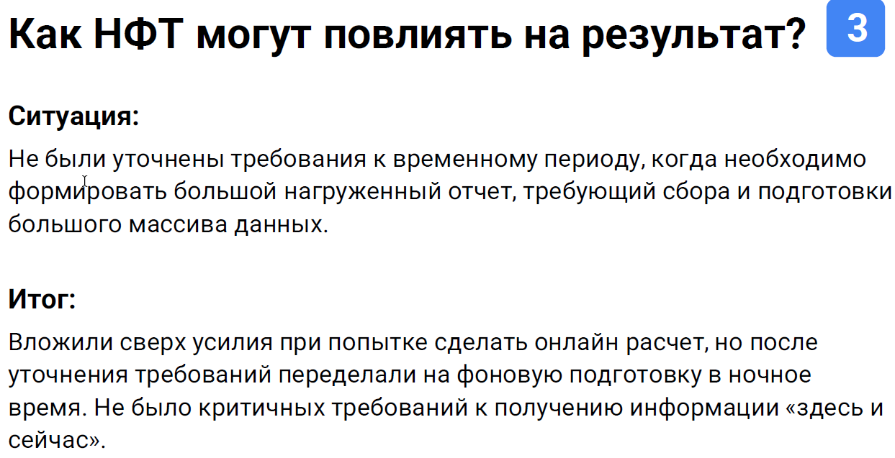

Slide 35
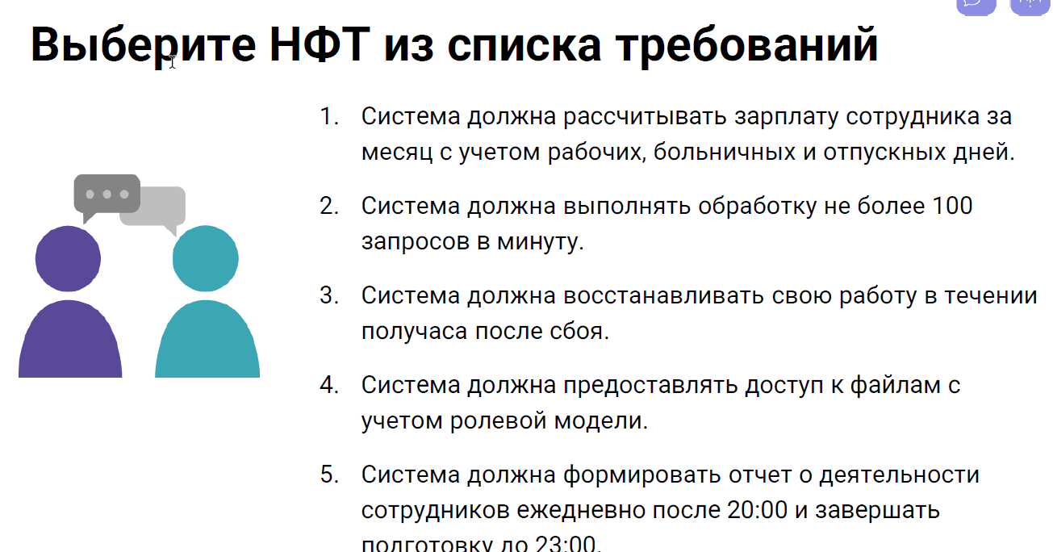

Slide 36
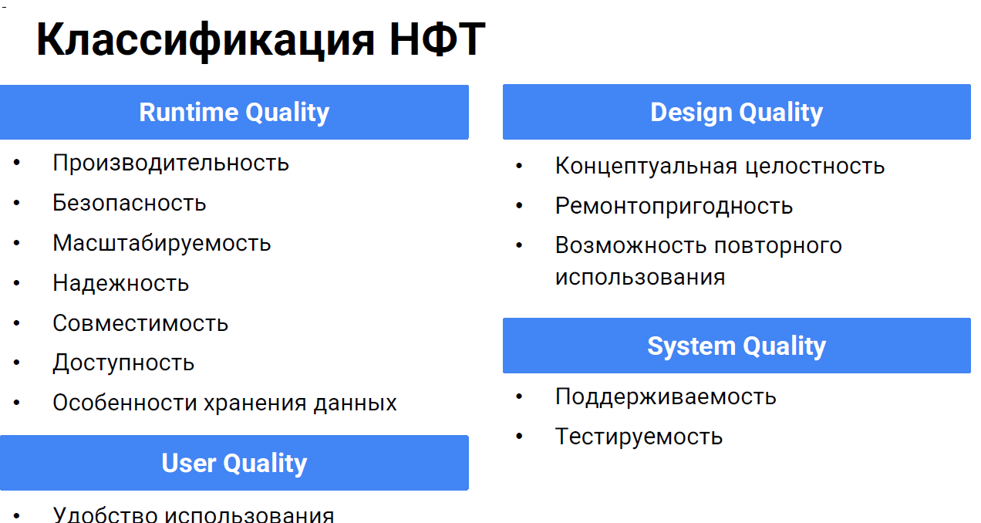

Slide 37
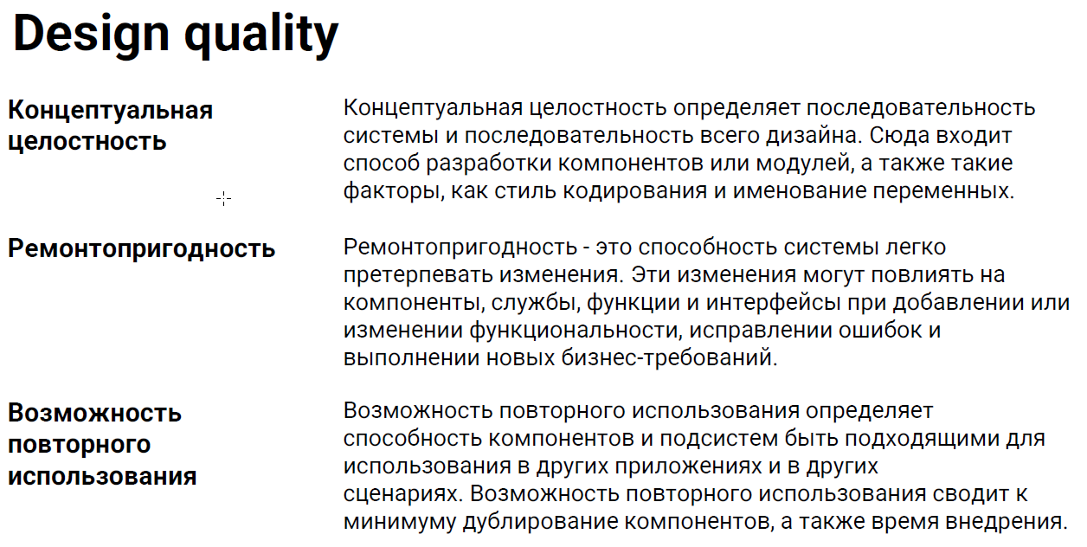

Slide 38
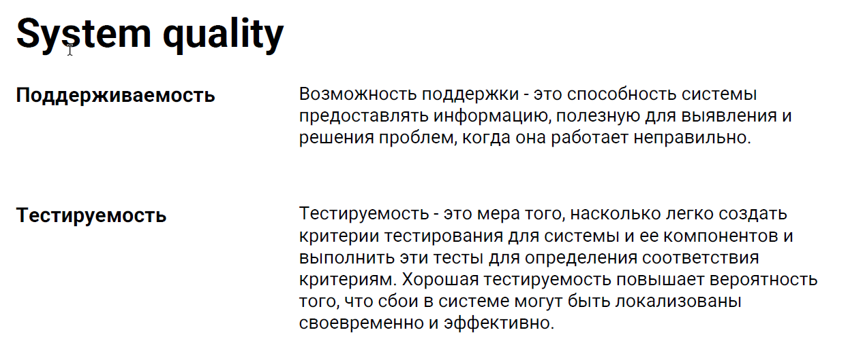

Slide 39
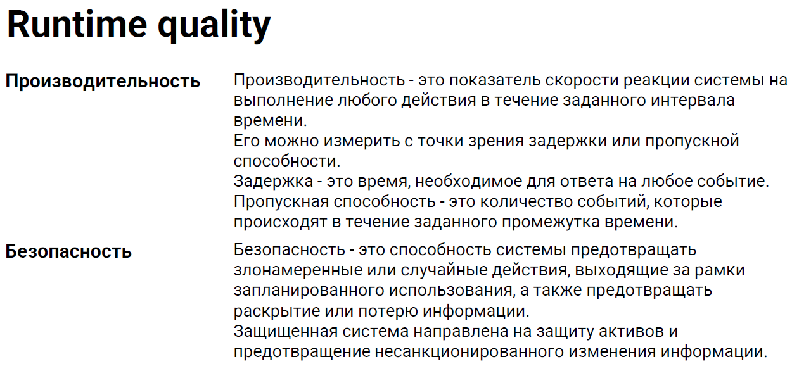

Slide 40
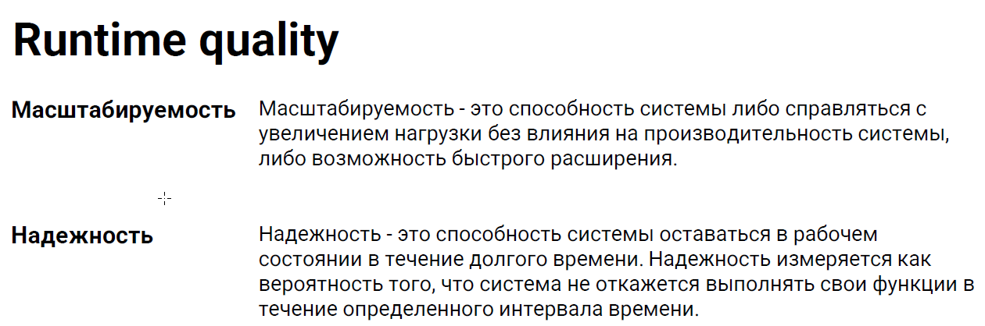
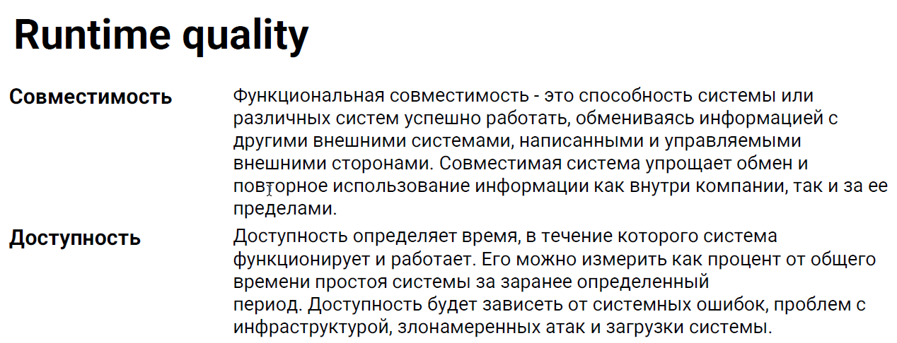

Slide 41
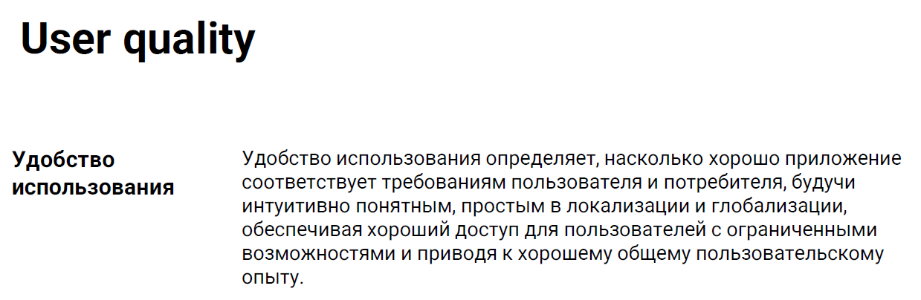

Slide 42
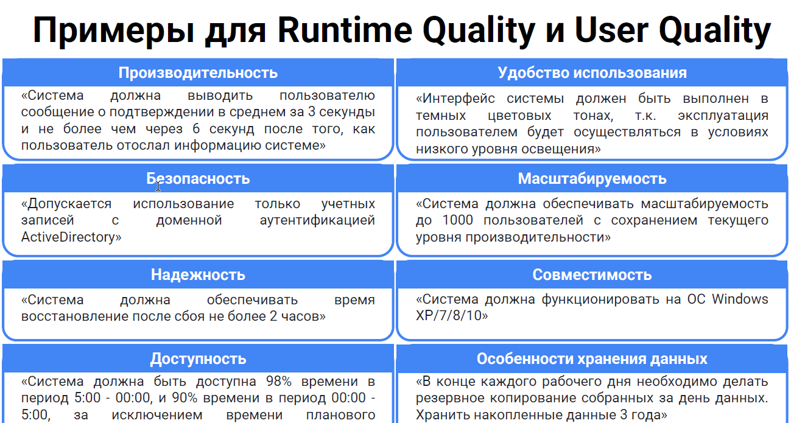

Slide 43
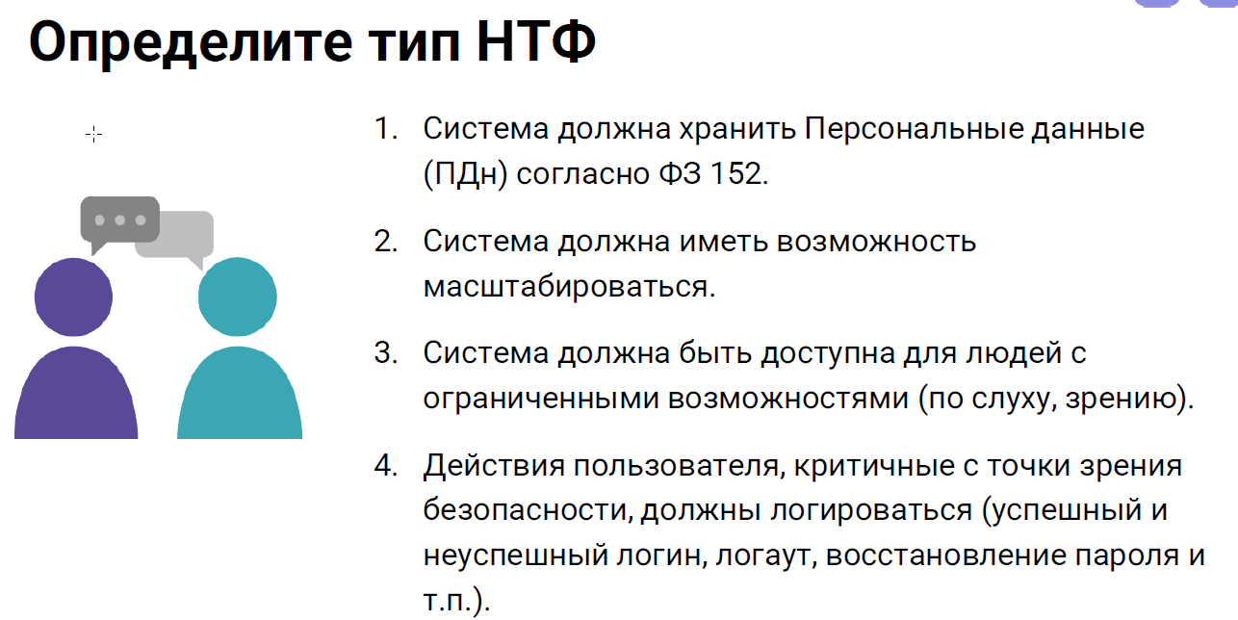

Slide 44
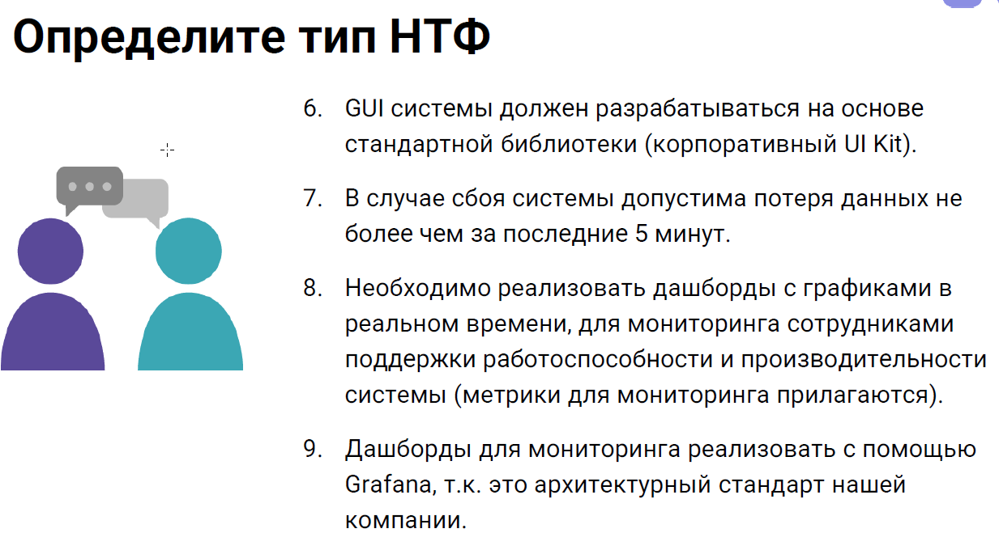

Slide 45
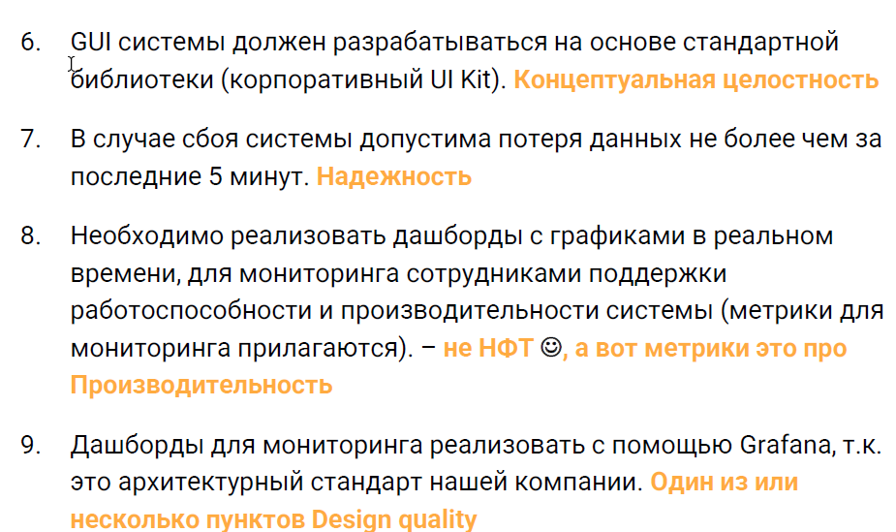

Slide 46
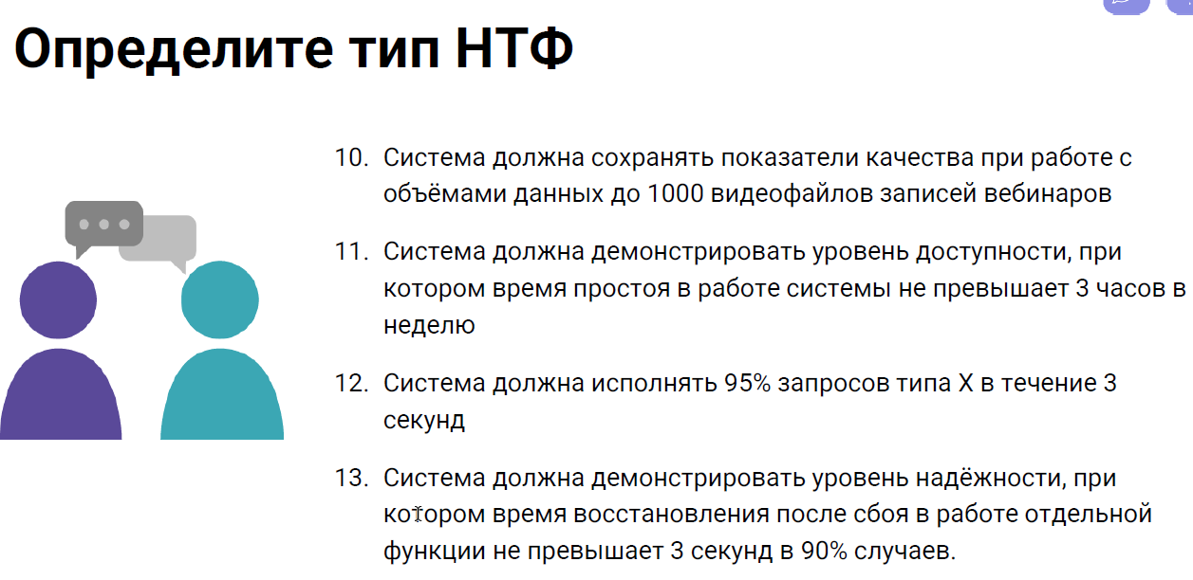

Slide 47
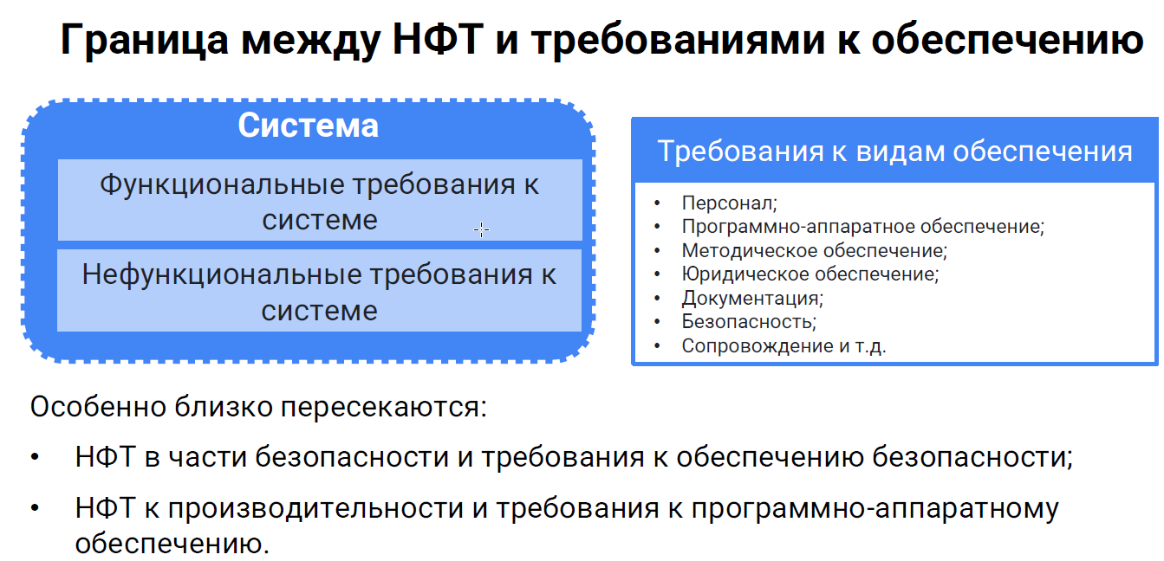

Slide 48
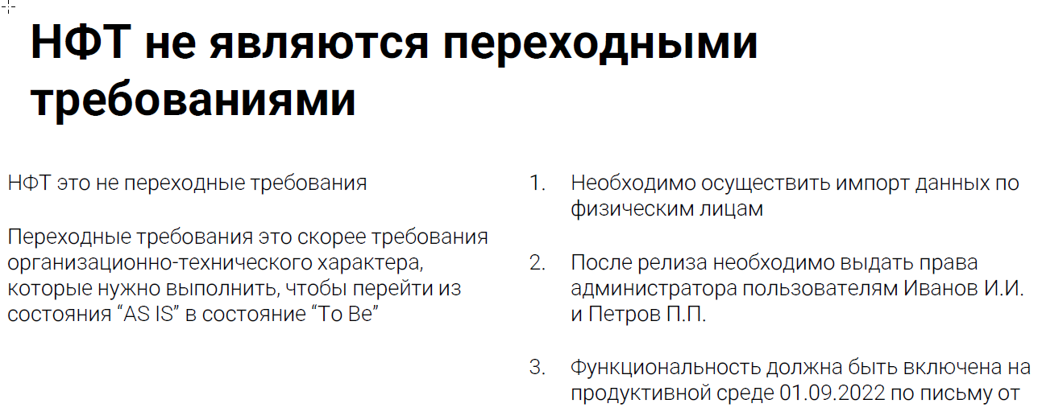

Slide 49
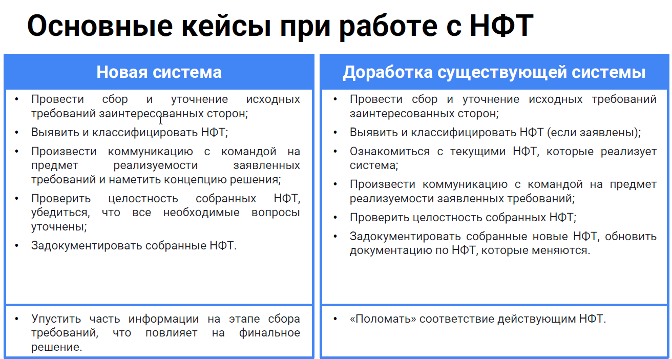

Slide 50
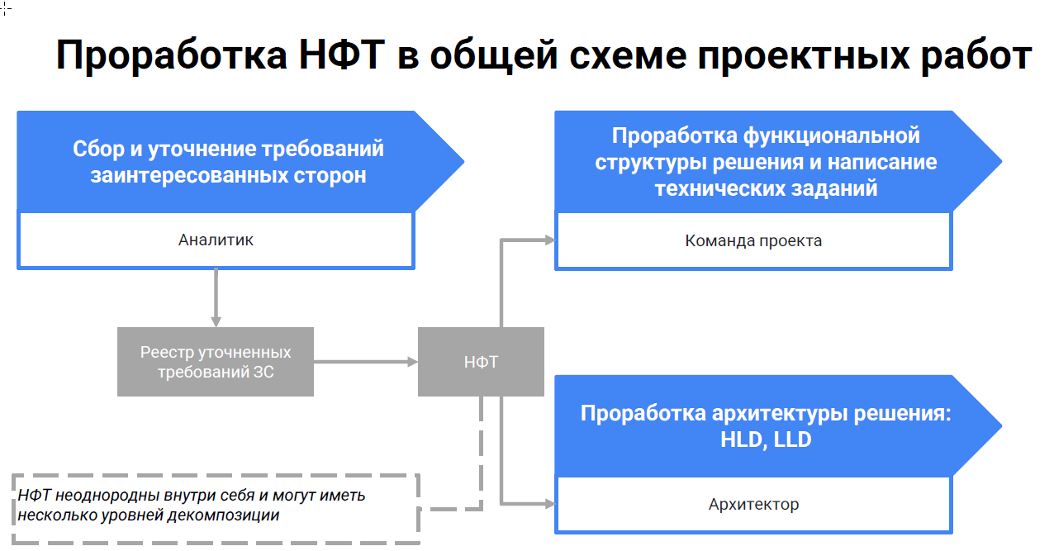

Slide 51
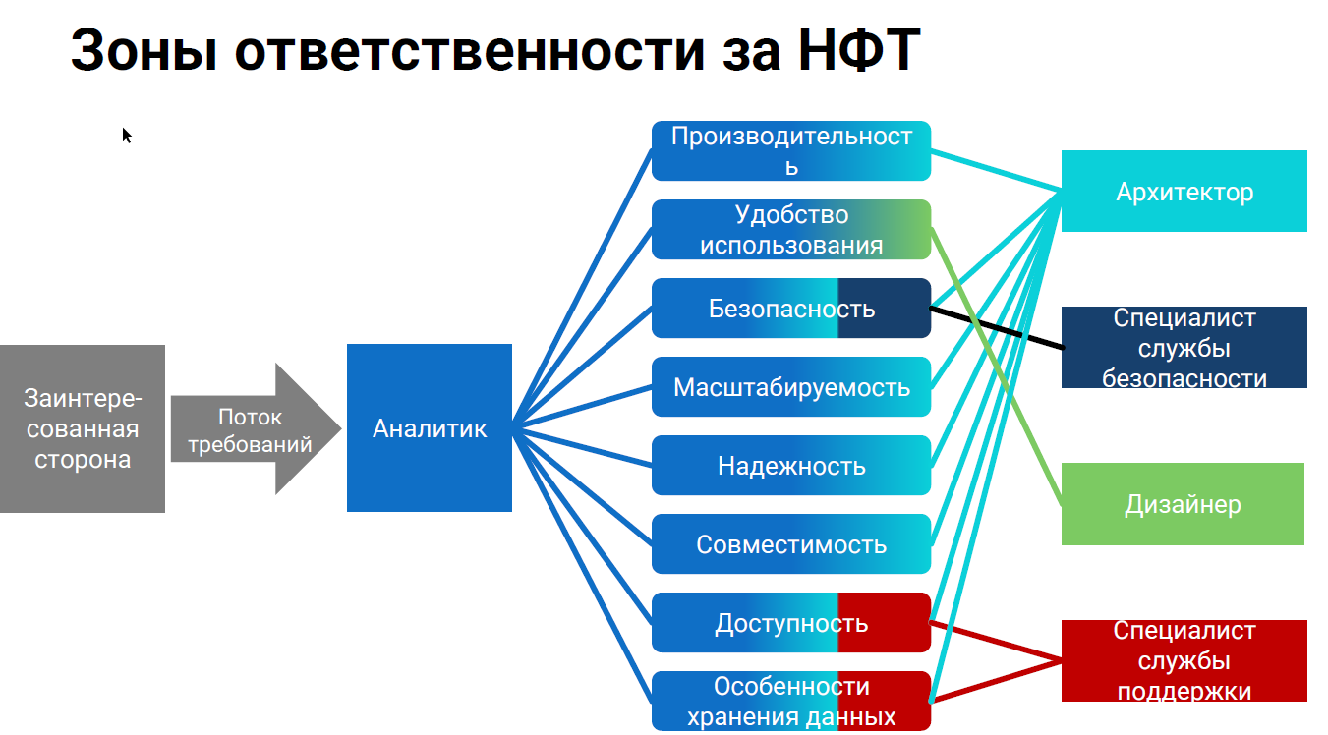

Slide 52
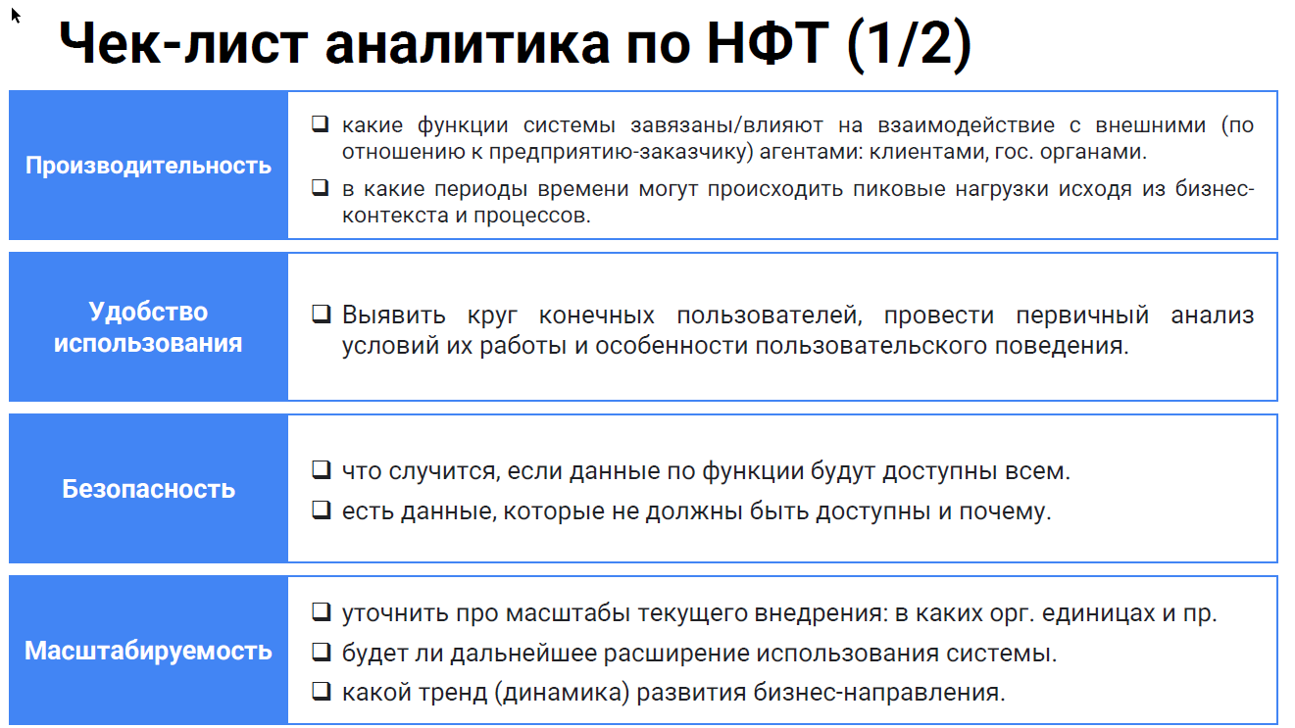

Slide 53
